Slide 1
git im Kontext industrieller Softwareentwicklung
Arlo O‘Keeffe
arlo.okeeffe@dw.com
2018-10-25

Slide 2
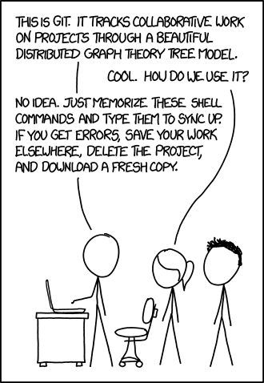

Slide 3
Ziel
Ziel
Know your tools
Alle Fragen kennen und beantworten können

Slide 4
Begriffe
Begriffe
Was ist eine untracked Datei?
Was ist eine Änderung?
Was ist die Staging?
Was ist der Index?
Was ist ein Commit?
Was ist ein Hash?

Slide 5
Begriffe
Begriffe
Datei
Unstaged
Staged / Index
Commit
ignoriert?
add
commit
unterschiedlich?

Slide 6
Begriffe
Begriffe
Was ist ein Branch?
Was ist ein Tag?
Was ist der HEAD?
Was ist ein detached HEAD?
Was ist HEAD^?
Was ist HEAD^^?
Was ist HEAD~3?

Slide 7
Begriffe
Begriffe
Was ist ein Checkout?
Was ist ein Clone?
Was ist ein Repository?
Was ist ein bare Repository?
Was ist ein Remote?

Slide 8
Begriffe
Begriffe
Was ist ein Stash?
Was ist eine Hook?
Was ist ein Submodule?
Was ist ein Pull Request?

Slide 9
Aktionen
Aktionen
Wie erstelle ich ein neues Repository?
Wie sehe ich lokale Änderungen?
Wie stage ich eine Änderung?
Wie stage ich nur einen Teil meiner Änderungen?
Wie commite ich meine Änderungen?
Wie stage und commite ich eine Änderung?
Notes:
* Wie erstelle ich ein neues Repository?
* Was macht `init`?
* Wie sehe ich lokale Änderungen?
* Was macht `status`?
* Wie stage ich eine Änderung?
* Was macht `add`?
* Was macht `add --all`?
* Was macht `add .`?
* Wie stage ich nur einen Teil meiner Änderungen?
* Was macht `add --interactive`?
* Wie commite ich meine Änderungen?
* Was macht `commit`?
* Was macht `commit -m`?
* Wie stage und commite ich eine Änderung?
* Was macht `commit -am`?

Slide 10
Aktionen
Aktionen
Wie ignoriere ich bestimmte Dateien?
Wie ignoriere ich einen ganzen Ordner?
Wie de-ignoriere ich bestimmte Dateien in einem ignorierten Ordner?
Wie füge ich trotz .gitignore eine Datei hinzu?
Notes:
* Wie ignoriere ich bestimmte Dateien?
* `*.log`
* Wie ignoriere ich einen ganzen Ordner?
* `/.settings/`
* Wie de-ignoriere ich bestimmte Dateien in einem ignorierten Ordner?
* `!/.settings/user.setup`
* Wie füge ich trotz .gitignore eine Datei hinzu?
* Was macht `add --force`?

Slide 11
Aktionen
Aktionen
Wie erstelle ich einen Branch?
Wie lösche ich einen Branch?
Wie wechsel ich den aktuellen Branch?
Wie sehe ich den Unterschied zwischen zwei Branches?
Wie merge ich zwei Branches?
Wie löse ich einen Merge-Konflikt?
Wie erstelle ich einen Tag?
Notes:
* Wie erstelle ich einen Branch?
* Was macht `branch`?
* Wie lösche ich einen Branch?
* Was macht `branch -d`?
* Wie wechsel ich den aktuellen Branch?
* Was macht `checkout`?
* Wie sehe ich den Unterschied zwischen zwei Branches?
* Was macht `diff`?
* Wie merge ich zwei Branches?
* Was macht `merge`?
* Was macht `merge --ff`?
* Wie löse ich einen Merge-Konflikt?
* Wie erstelle ich einen Tag?
* Was macht `tag`?

Slide 12
Aktionen
Aktionen
<<<<<<<
Mine. Changes made on the branch that is being merged into. In most cases, this is the branch that I have currently checked out (i.e. HEAD).
|||||||
The common ancestor version.
=======
Theirs. Changes made on the branch that is being merged in. This is often a feature/topic branch.
>>>>>>>

Slide 13
Aktionen
Aktionen
Wie mache ich eine Änderung rückgängig?
Wie ändere ich eine Commit Message?
Notes:
* Wie mache ich eine Änderung rückgängig?
* Was macht `reset --soft`?
* Was macht `reset --hard`?
* Wie ändere ich eine Commit Message?
* Was macht `commit --amend`?
* Was macht `rebase`?

Slide 14
Aktionen
Aktionen
Wie hole ich mir ein externes Repository?
Wie schiebe ich meine Änderungen in ein externes Repository?
Wie aktualisiere ich den Zustand vom externen Repository?
Wie hole ich mir die neusten externen Änderungen in mein Projekt?
Notes:
* Wie hole ich mir ein externes Repository?
* Was macht `clone`?
* Wie schiebe ich meine Änderungen in ein externes Repository?
* Was macht `push`?
* Was macht `push --force`?
* Wie aktualisiere ich den Zustand vom externen Repository?
* Was macht `fetch`?
* Wie hole ich mir die neusten externen Änderungen in mein Projekt?
* Was macht `pull`?
* Was macht `pull --rebase`?

Slide 15
Aktionen
Aktionen
Wie kann ich Änderungen zwischenspeichern?
Wie kann ich Änderungen zwischenspeichern und den Index behalten?
Wie kann ich einen einzelnen Commit eines anderen Branches übernehmen?
Wie entferne ich alle Änderungen und unnötige Dateien (inkl. ignorierten)?
Notes:
* Wie kann ich Änderungen zwischenspeichern?
* Was macht `stash push|save`?
* Was macht `stash pop|apply`?
* Wie kann ich Änderungen zwischenspeichern und den Index behalten?
* Was macht `stash push --keep-index`?
* Wie kann ich einen einzelnen Commit eines anderen Branches übernehmen?
* Was macht `cherry-pick`?
* Wie entferne ich alle Änderungen und unnötige Dateien (inkl. ignorierten)?
* Was macht `clean`?

Slide 16
Aktionen
Aktionen
Wie finde ich raus wer das commitet hat?
Wie finde ich raus wann der Fehler eingeführt wurde?
Wie füge ich unter Windows ein Executable Flag hinzu?
Wie entferne ich nicht erreichbare Commits?
Wie finde ich nicht erreichbare Commits?
Notes:
* Wie finde ich raus wer das commitet hat?
* Was macht `blame`?
* Wie finde ich raus wann der Fehler eingeführt wurde?
* Was macht `bisect`?
* Wie füge ich unter Windows ein Executable Flag hinzu?
* Was macht `update-index --chmod=+x`
* Wie entferne ich nicht erreichbare Commits?
* Was macht `gc`?
* Wie finde ich nicht erreichbare Commits?
* Was macht `reflog`?

Slide 17
Prinzipien
Prinzipien
Was ist ein Graph?
Was ist ein gerichteter Graph?
Was ist ein azyklischer Graph?
Was ist Erreichbarkeit?
Was ist ein Baum?
Was ist ein Object?
Was ist eine Referenz?
Notes:
Object
Blob
Tree
Commit
Referenz
Tag
Head / Branch
Remote

Slide 18
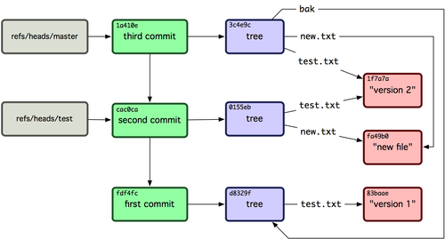
Prinzipien
Prinzipien

Slide 19
Prinzipien
Prinzipien
Was ist ein Event-Sourced System?
Was bedeutet es, dass git verteilt ist?
Kann ich ein Git Repository zippen?
Was ist porcelain?
Was ist plumbing?
Notes:
Event-Sourced
Die Summe aller Änderungen erzeugt den finalen Zustand
Verteilt
Im ersten Moment alle Änderungen lokal
Unter unserer Kontrolle wann remote
Schnell+Unabhängig (weil kein Netzwerk notwendig)
Zip: Ja
Plumbing?
Die Toolkit Kommandos (z.B. reflog)
Porcelain?
Die „benutzerfreundlichen“ Kommandos (checkout, branch, remote)

Slide 20
Philosophie
Philosophie
Warum will man eine Versionskontrolle?
Ist git die beste Versionskontrolle?
Ist git benutzerfreundlich?
Ist git besser als svn?
Was ist Social Coding?

Slide 21
Kollaboration
Kollaboration
Wie arbeitet man mit mehreren Leuten zusammen?
Notes:
So wenig Prozess / Workflow / Konventionen wie möglich.

Slide 22
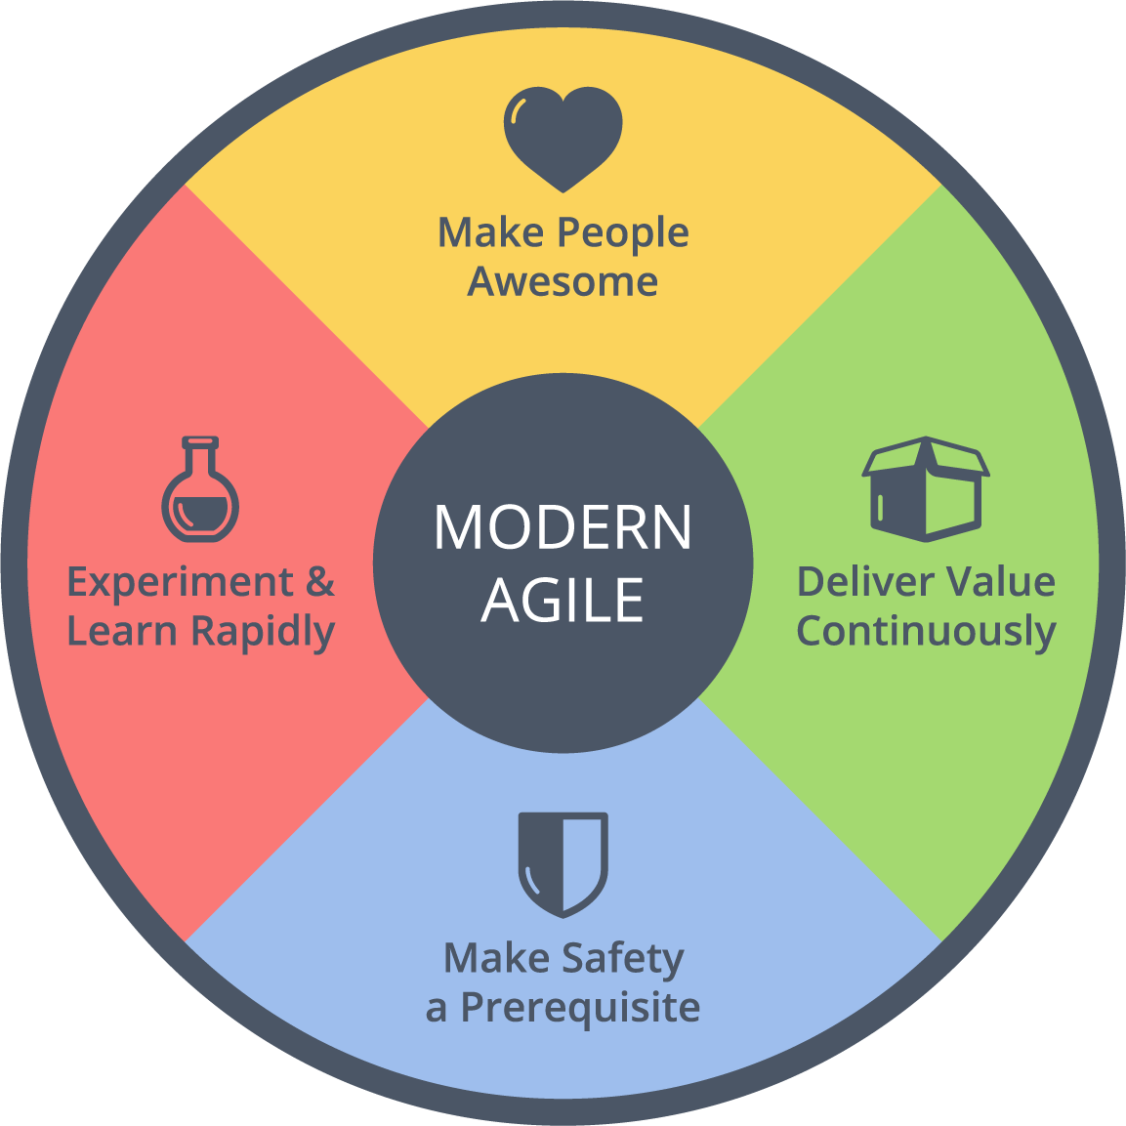
Kollaboration
Kollaboration
Notes:
Vertrauen in seine Kollegen
Individuals and interactions over processes and tools
Working software over comprehensive documentation
Responding to change over following a plan

Slide 23
Kollaboration
Kollaboration
Welcher Workflow wird eingesetzt?
Was sind sonstige Konventionen?
Wie sieht der Prozess zwischen finalem Commit und Release zum End-User aus (aka Deploy)?
Gibt es Reviews? Wer reviewed wen?
Wo ist das Haupt-Repository gehostet?
Notes:
* So wenig Prozess wie möglich. So viel wie nötig.
* http://widgetsandshit.com/teddziuba/2011/12/process.html
* Was sind die Konventionen?
* Commit Messages
* lowercase Branch-Namen
* master, develop, feature-* Branches
* origin und upstream Remote
* Wie hoste ich ein Remote Repository?
* git daemon
* Smart HTTP
* GitWeb
* GitLab
* GitBucket
* https://git.wiki.kernel.org/index.php/GitHosting

Slide 24
Repository Management
Repository Management
Was will man alles in einem Repository haben?
Was gehört in eine .gitignore?
Was gehört in eine gitattributes?
Wie sorge ich dafür, dass in jedem Betriebssystem die richtigen Line Endings sind?

Slide 25
Branch Management
Branch Management
Wie werden Branches benannt?
Wofür werden Branches erstellt?
Wie sieht der Lebenszyklus eines Branches aus?
Wer macht was? Wer arbeitet wo?
Sind Notfall-Patches notwendig?
Müssen alte Releases supported werden?
Was ist ein protected Branch?

Slide 26
Tag Management
Tag Management
Wie werden Tags benannt?
Wofür werden Tags erstellt?
Wer erstellt Tags?

Slide 27
Log / History Management
Log / History Management
Wie sehen Commit Messages aus?
Interessiert mich das „Sausage Making“?
Wie oft wird commited?
Wird ge-squashed?
Werden Branches gerebased oder wird Baseline gemerged?
Notes:
There are only two hard things in Computer Science: cache invalidation and naming things.-- Phil Karlton
Separate subject from body with a blank line
Limit the subject line to 50 characters
Capitalize the subject line
Do not end the subject line with a period
Use the imperative mood in the subject line
Wrap the body at 72 characters
Use the body to explain what and why vs. how

Slide 28
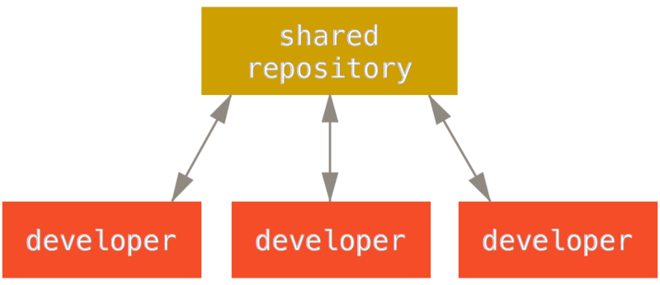
Kollaboration – Zentralisierter Workflow
Kollaboration – Zentralisierter Workflow

Slide 29
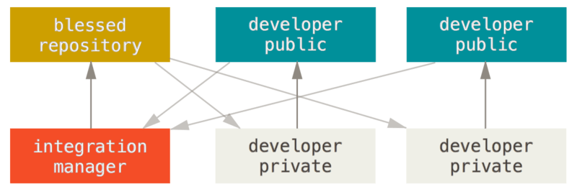
Kollaboration – Integration Manager
Kollaboration – Integration Manager

Slide 30
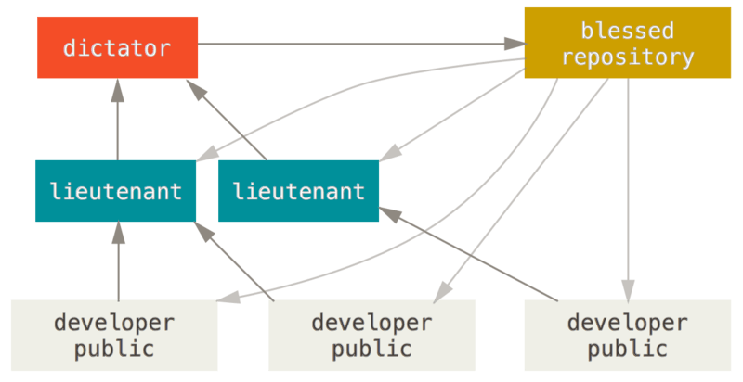
Kollaboration – Benevolent Dictator
Kollaboration - Benevolent Dictator

Slide 31
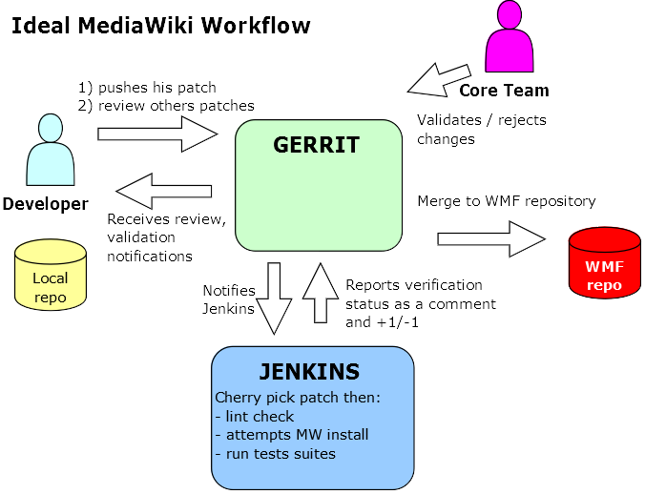
Kollaboration – Gerrit
Kollaboration - Gerrit
Notes:
Jede Änderung wird gereviewed und muss von einer gewissen Anzahl Leuten freigegeben werden

Slide 32
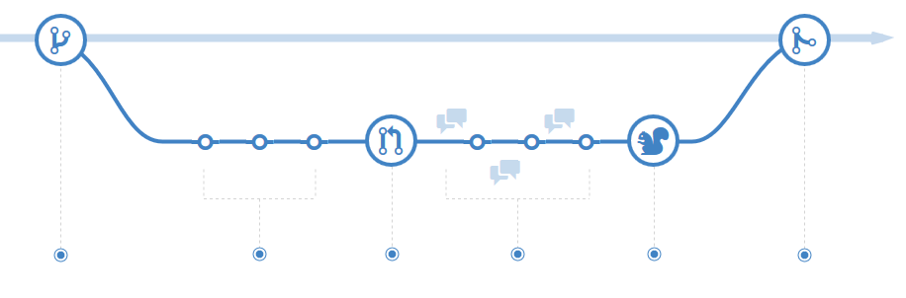
Kollaboration – GitHub Flow
Kollaboration - GitHub Flow
Branch
Commit
PR
Discuss
Deploy
Merge

Slide 33

Kollaboration – Git Flow
Kollaboration - Git Flow

Slide 34
Alltag
Alltag
Backups
Unterschiedliche Clients (GUI vs. Nicht-GUI)
Was ist die .gitconfig?
Was ist autostash?
Was ist eine globale .gitignore?
Was sind Aliase?

Slide 35
Einstellungen
Einstellungen
user.name=Arlo O'Keeffe
user.email=mailtoarlo@gmail.com
core.autocrlf=true
core.excludesfile=~/.gitignore_global
color.ui=true
push.default=simple
rebase.autostash=true
pull.ff=only
pull.rebase=true
alias.adog=log --all --decorate --oneline --graph

Slide 36
Automatisierung und Integration
Automatisierung und Integration
Skripting via Bash / Batch
JGIT
Atlassian JIRA + BitBucket
Fix / Close Commits
Continuous Deployment
.git Ordner nicht veröffentlichen

Slide 37
Arlo O‘Keeffe
Entwicklung & QM
Kurt-Schumacher-Str. 3
53113 Bonn
T +49.228.429-2629
arlo.okeeffe@dw.com

